Slide 1
VALSTS UGUNSDZĒSĪBAS UN GLĀBŠANAS DIENESTS

Slide 2
Tiesiskais regulējums
Statistikas likums
Ministru kabineta noteikumi Nr.644 "Noteikumi par Oficiālās statistikas programmu 2020.–2022. gadam"
Ugunsdrošības un ugunsdzēsības likums
Ministru kabineta noteikumi Nr.279 “Noteikumi par ugunsgrēku un glābšanas darbu uzskaiti”

Slide 3
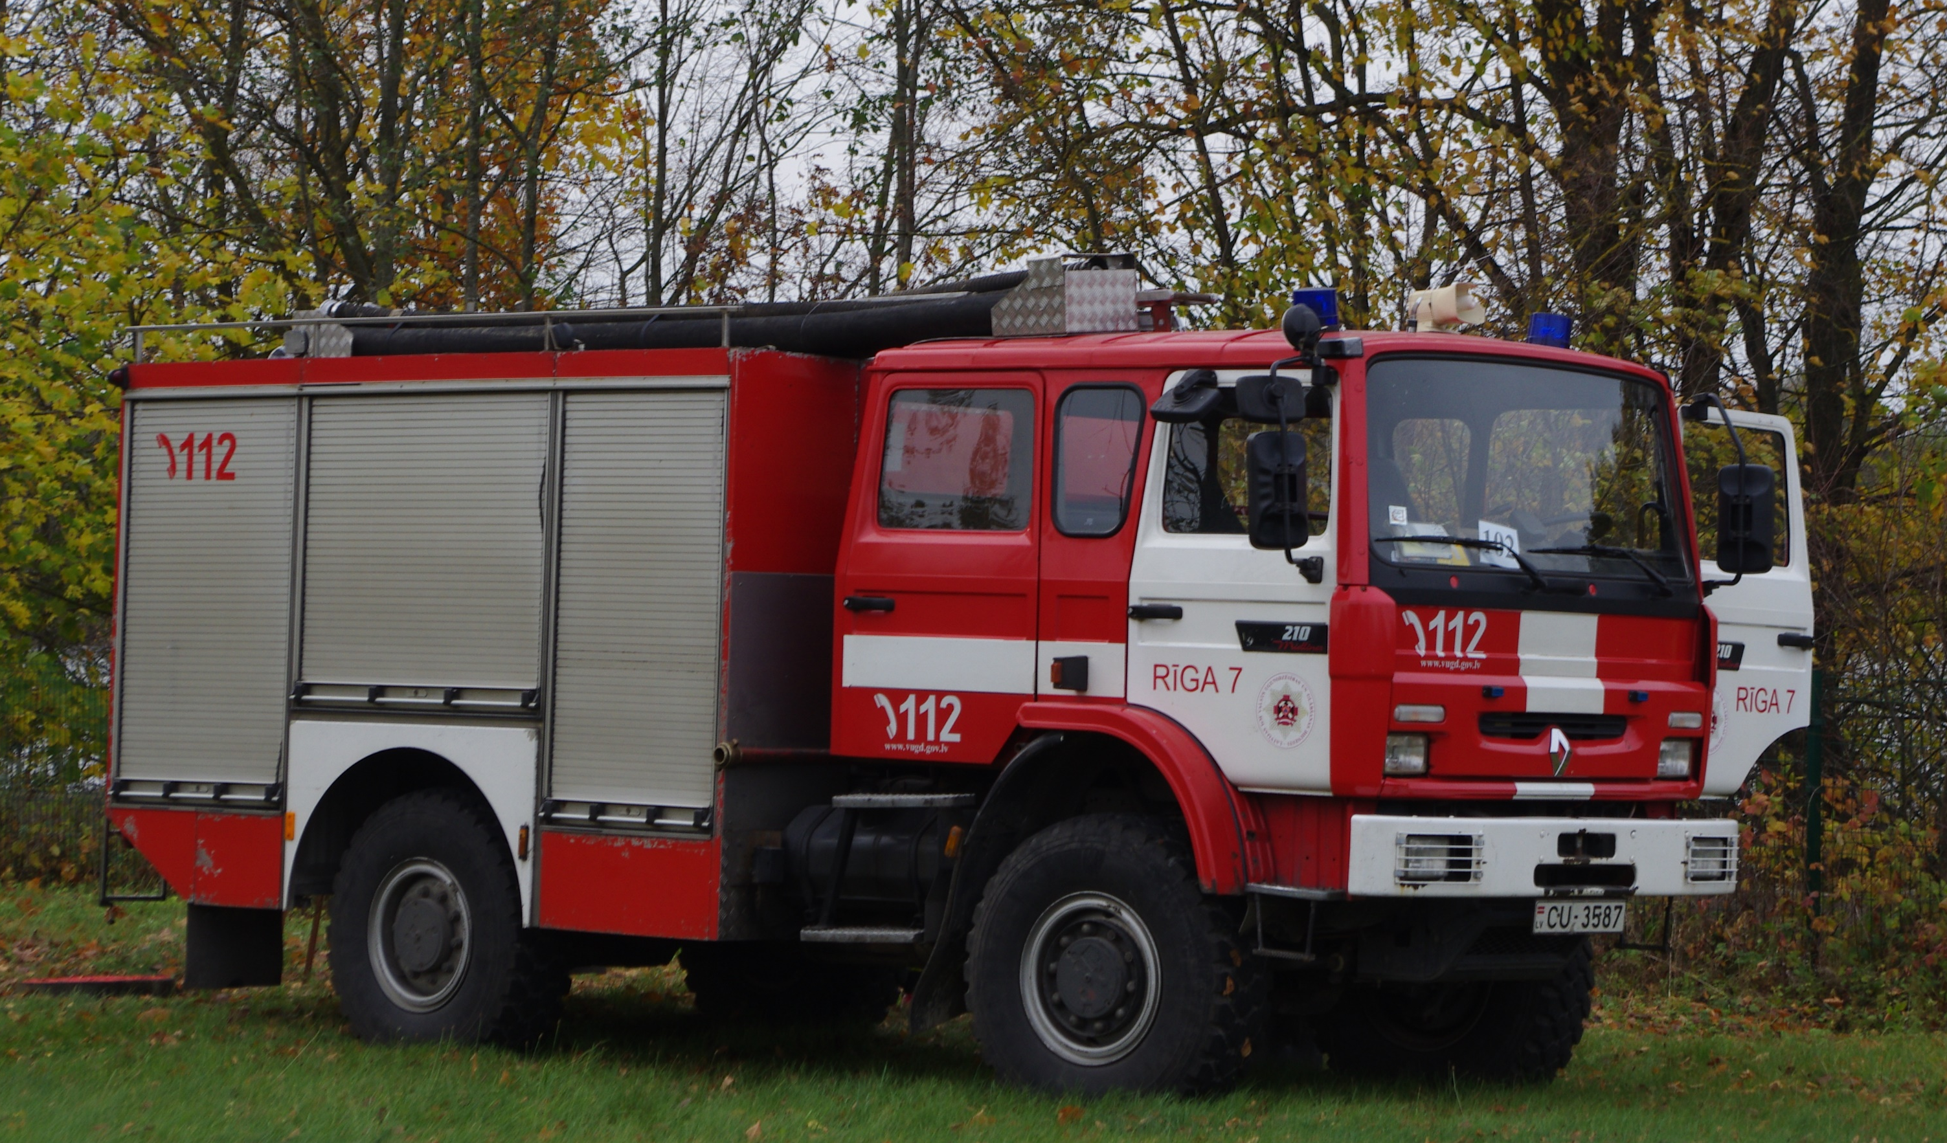
Termini un definīcijas
Ugunsgrēks – nekontrolēta degšana (liesmas, gruzdēšana, sarkankvēle) ārpus speciāli paredzētās vietas, kas apdraud cilvēku dzīvību un veselību, rada materiālos zaudējumus un/vai kaitējumu videi.
Glābšanas darbi – pasākumu kopums cilvēku un dzīvnieku glābšanai, bīstamo faktoru kaitējuma mazināšana videi vai materiālām vērtībām.

Slide 4
Problēmas un trūkumi
Publicēšanas periodiskums (kalendārs)
Metadati
Laika rindas

Slide 5
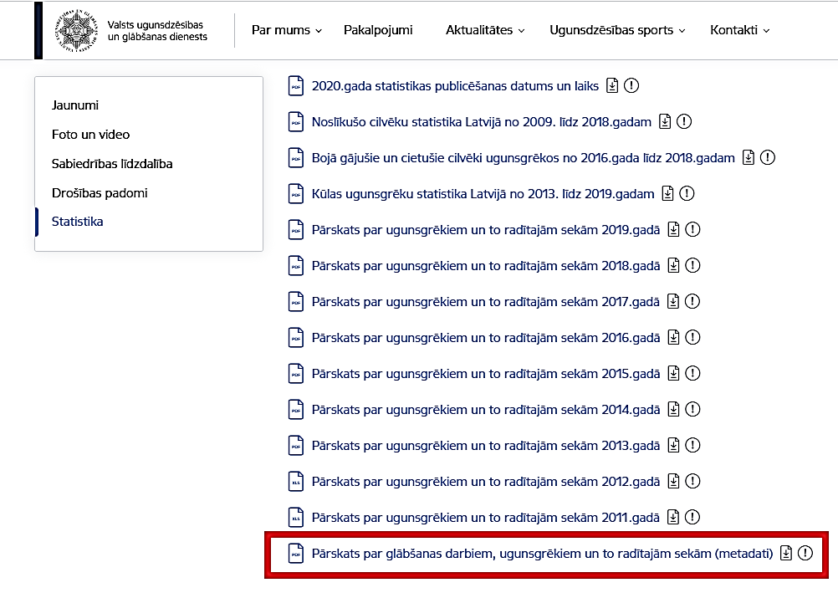
VUGD mājas lapa

Slide 6
PALDIES!

